Slide 1
Boletín 9891-11 LEY QUE DESPENALIZA LA INTERRUPCIÓN VOLUNTARIA DEL EMBARAZO EN TRES CAUSALES
Septiembre, 2017

Slide 2
I. ANTECEDENTES GENERALES

Slide 3
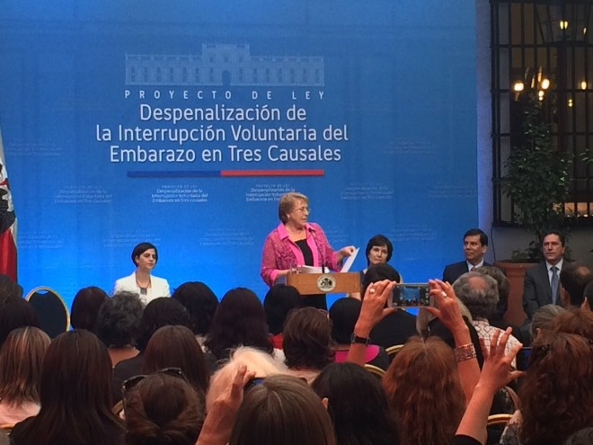
I. ANTECEDENTES GENERALES DE LEY IVE 3 CAUSALES
Cumple con el compromiso adquirido en el Programa de Gobierno respecto a la despenalización de la interrupción voluntaria del embarazo en tres causales específicas, situaciones de excepción: peligro para la vida de la mujer, embrión o feto padezca una patología incompatible con la vida extrauterina independiente, en todo caso de carácter letal y violación.
En cualquier otra hipótesis el aborto continúa siendo ilegal.

Slide 4
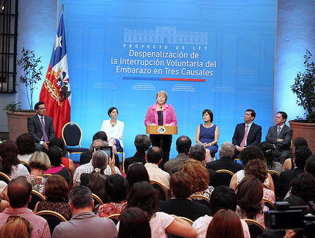
I. ANTECEDENTES GENERALES DE LEY IVE 3 CAUSALES
La voluntad de la mujer está en el centro de la regulación.
En el caso que la decisión de la
mujer consista en interrumpir el
Embarazo, deberá manifestar su
voluntad en forma expresa,
previa y por escrito.
Excepcionalmente, cuando la vida de la mujer esté en peligro, y aplicando las reglas generales contenidas en la Ley de Derechos y Deberes de los Pacientes, no se requerirá su manifestación de voluntad.

Slide 5
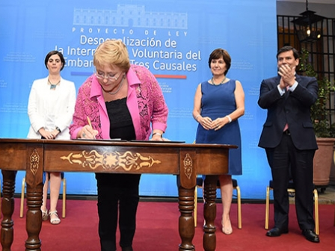
I. ANTECEDENTES GENERALES LEY IVE 3 CAUSALES
El Proyecto reconoce que la violencia sexual afecta diferenciadamente a las mujeres menores de edad.
Se ampara especialmente en el respeto de la autonomía progresiva y el interés superior de las niñas y adolescentes, estableciendo reglas especiales respecto de ellas.

Slide 6
TRAMITACIÓN LEGISLATIVA (Boletín N° 9895-11)
Primer trámite | Comisión de Salud Cámara Diputados | 31 de Enero 2015
 | Comisión de Constitución, Legislación, Justicia y Reglamento Diputados
 | Comisión de Hacienda Diputados
 |  | Sala de la Cámara de Diputados (17 de marzo 2016)
Segundo trámite | Comisión de Salud Senado
 | Comisión de Constitución, Legislación, Justicia y Reglamento Senado
 | Comisión de Hacienda Senado
 |  | Sala de la Cámara de Senadores (19 de julio del 2017)
Tercer trámite | Comisión mixta Senadores-Diputados
 |  | Votado por ambas cámaras (2 de julio del 2017)
Cuarto Trámite | Tribunal Constitucional | Votado el 21 de agosto 2017

Slide 7
II. CONTENIDO LEY

Slide 8
II. CONTENIDO LEY IVE 3 CAUSALES
Artículo 119. Mediando la voluntad de la mujer, se autoriza la interrupción de su embarazo por un médico cirujano, en los términos regulados en los artículos siguientes, cuando:
1) La mujer se encuentre en riesgo vital, de modo que la interrupción del embarazo evite un peligro para su vida.
Para realizar la intervención contemplada en el número 1) del inciso primero del artículo anterior, se deberá contar con el respectivo diagnóstico médico.
La expresión “riesgo vital” significa que no es necesario esperar que la mujer se esté muriendo para interrumpir el embarazo, sino que se permite la interrupción para poner fin a una situación actual que la llevará a la muerte de la mujer si no se interviene.
No tiene plazo, se pueden presentar a lo largo del embarazo. Actualmente son en torno a 50 casos al año.

Slide 9
II. CONTENIDO LEY IVE 3 CAUSALES
Artículo 119. Mediando la voluntad de la mujer, se autoriza la interrupción de su embarazo por un médico cirujano, en los términos regulados en los artículos siguientes, cuando:
2) El embrión o feto padezca una patología congénita adquirida o genética, incompatible con la vida extrauterina independiente, en todo caso de carácter letal.
La causal opera exclusivamente en aquellos casos en que el diagnóstico médico determine que el embrión o feto, padezca una alternación congénita o genética de carácter letal.
Esto distingue los casos de alteraciones estructurales de carácter letal de los casos de discapacidad severa, que no se encuentran comprendidos dentro de esta causal.
Como el embrión o feto no logrará sobrevivir fuera del útero, la interrupción de estos embarazos no está supeditada a plazos, sino a la decisión de la mujer. Se presentan 500 casos anuales, en promedio.
Para realizar la intervención se deberá contar con dos diagnósticos médicos en igual sentido de médicos especialistas. Todo diagnóstico deberá constar por escrito y realizarse en forma previa.
La Ley contempla que el prestador de salud proporcionará los cuidados paliativos que el caso exija, tanto si se trata del parto como de la interrupción del embarazo con sobrevivencia del nacido.

Slide 10
II. CONTENIDO LEY IVE 3 CAUSALES
Artículo 119. Mediando la voluntad de la mujer, se autoriza la interrupción de su embarazo por un médico cirujano, en los términos regulados en los artículos siguientes, cuando:
3) Sea resultado de una violación, siempre que no hayan transcurrido más de doce semanas de gestación. Tratándose de una niña menor de 14 años, la interrupción del embarazo podrá realizarse siempre que no hayan transcurrido más de catorce semanas de gestación.
El plazo diferenciado se justifica debido a que las menores de 14 años muchas veces desconocen o no entienden el funcionamiento de su ciclo menstrual, por lo que podrían demorar más tiempo en darse cuenta que están embarazadas.
Se estima en 2.000 los casos de violación que dan origen a un embarazo.
Un equipo de salud, especialmente conformado para estos efectos, confirmará la concurrencia de los hechos que lo constituyen y la edad gestacional, informando por escrito a la mujer o a su representante legal, según sea el caso, y al jefe del establecimiento hospitalario o clínica particular donde se solicita la interrupción. En el cumplimiento de su cometido, este equipo deberá dar y garantizar a la mujer un trato digno y respetuoso.

Slide 11
II. CONTENIDO LEY IVE 3 CAUSALES
Artículo 119. Mediando la voluntad de la mujer, se autoriza la interrupción de su embarazo por un médico cirujano, en los términos regulados en los artículos siguientes, cuando:
3) Sea resultado de una violación, siempre que no hayan transcurrido más de doce semanas de gestación. Tratándose de una niña menor de 14 años, la interrupción del embarazo podrá realizarse siempre que no hayan transcurrido más de catorce semanas de gestación.
El plazo diferenciado se justifica debido a que las menores de 14 años muchas veces desconocen o no entienden el funcionamiento de su ciclo menstrual, por lo que podrían demorar más tiempo en darse cuenta que están embarazadas.
Se estima en 2.000 los casos de violación que dan origen a un embarazo.
Un equipo de salud, especialmente conformado para estos efectos, confirmará la concurrencia de los hechos que lo constituyen y la edad gestacional, informando por escrito a la mujer o a su representante legal, según sea el caso, y al jefe del establecimiento hospitalario o clínica particular donde se solicita la interrupción. En el cumplimiento de su cometido, este equipo deberá dar y garantizar a la mujer un trato digno y respetuoso.

Slide 12
II. CONTENIDO LEY IVE 3 CAUSALES
El Fallo del Tribunal Constitucional
Elementos históricos
“La Constitución garantiza el pluralismo organizativo y de ideas. Eso impide que se ´pueda imponer un modelo determinado de pensamiento, de moral, propio de organizaciones, de una o más personas, al resto de la sociedad”
“…, no es una decisión impuesta por el Estado, si no que recae en la decisión de la mujer y del equipo médico encargada de examinarla”
Enfatiza que “la mujer es persona; como tal sujeto de derecho. Por lo mismo, tiene derechos y puede adquirir obligaciones”
El voto de mayoría del TC se reconoce que “la mujer no es un medio”, por lo tanto, “la madre no puede ser considerada como un instrumento utilitario de protección del no nacido”, reconociendo expresamente los derechos de las mujeres.
Establece que “la constitución no le otorga al que está por nacer la categoría de persona. Ello no obsta a que sea un bien jurídico de la mayor relevancia”

Slide 13
II. CONTENIDO LEY IVE 3 CAUSALES
Objeción de Conciencia
“Artículo 119 ter.
El médico cirujano requerido para interrumpir el embarazo por alguna de las causales descritas en el inciso primero del artículo 119 podrá abstenerse de realizarlo cuando hubiese manifestado su objeción de conciencia al director del establecimiento de salud, en forma escrita y previa.
De este mismo derecho gozará el resto del personal al que corresponda desarrollar sus funciones al interior del pabellón quirúrgico durante la intervención.
En este caso, el establecimiento tendrá la obligación de reasignar de inmediato otro profesional no objetante a la paciente. Si el establecimiento de salud no cuenta con ningún facultativo que no haya realizado la manifestación de objeción de conciencia, deberá derivarla en forma inmediata para que el procedimiento le sea realizado por quien no haya manifestado dicha objeción.
El Ministerio de Salud dictará los protocolos necesarios para la ejecución de la objeción de conciencia. Dichos protocolos deberán asegurar la atención médica de las pacientes que requieran la interrupción de su embarazo en conformidad con los artículos anteriores.
La objeción de conciencia es de carácter personal y podrá ser invocada por una institución.

Slide 14
II. CONTENIDO LEY IVE 3 CAUSALES
Objeción de Conciencia
Si el profesional que ha manifestado objeción de conciencia es requerido para interrumpir un embarazo, tendrá la obligación de informar de inmediato al director del establecimiento de salud que la mujer requirente debe ser derivada.
En el caso de que la mujer requiera atención médica inmediata e impostergable, invocando la causal del número 1) del inciso primero del artículo 119, quien haya manifestado objeción de conciencia no podrá excusarse de realizar la interrupción del embarazo cuando no exista otro médico cirujano que pueda realizar la intervención”.

Slide 15
II. CONTENIDO LEY IVE 3 CAUSALES
Acompañamiento
Se le ofrecerá a las mujeres acompañamiento tanto en su proceso de discernimiento, como durante el período posterior a la toma de decisión, lo cual incluye el tiempo posterior al parto o la interrupción del embarazo.
Este acompañamiento incluirá acciones de acogida y apoyo biopsicosocial ante la confirmación del diagnóstico y en cualquier otro momento de este proceso. (Para este efecto se contara con refuerzo RRHH de los equipos ARO)
En caso de continuación del embarazo, junto con ofrecer el apoyo recién descrito, se otorgará información pertinente a la condición de salud y activación de redes de apoyo intersectoriales.
Este acompañamiento sólo podrá realizarse en la medida que la mujer lo autorice, deberá ser personalizado y respetuoso de su libre decisión.

Slide 16
II. CONTENIDO LEY IVE 3 CAUSALES
Investigación del delito de violación
Si al establecimiento llega una niña o adolescente menor de 18 años de edad que ha sido víctima de violación, se mantiene el deber que tiene en la actualidad el o la Jefe(a) del Establecimiento de Salud de denunciar este delito, según lo regulado en el Código Procesal Penal.
Si la mujer es mayor de 18 años los(as) jefes(as) de establecimientos hospitalarios o de clínicas particulares deberán poner en conocimiento del Ministerio Público dicho delito, con la finalidad de que se investigue de oficio al o los responsables del mismo.
En el proceso penal que se inicie no se podrán ordenar contra la mujer víctima medidas de apremio contenidas en los artículos 23 y 33 del Código Procesal Penal para lograr su comparecencia que será siempre voluntaria.
En todos los casos anteriores se respetará el principio de confidencialidad en la relación entre médico y paciente, adoptándose las medidas necesarias para resguardar su aplicación efectiva.

Slide 17
II. CONTENIDO LEY IVE 3 CAUSALES
Reglas especiales respecto de la manifestación de voluntad de las menores de edad
Tratándose de niñas menores de 14 años, la interrupción del embarazo requiere la autorización de su representante legal o uno de éstos en caso de tener más de uno.
Adolescentes entre 14 y 18 años, podrán manifestar su voluntad por sí misma. Su representante legal deberá ser informado de esta decisión.
El Proyecto se contempla tres posibilidades de intervención judicial respecto de las niñas menores de 14 años, como autorización sustitutiva:
Cuando sus representantes legales han manifestado su voluntad contraria;
Cuando éstos no han sido habidos.
Cuando a juicio del médico(a) cirujano(a) existan antecedentes para afirmar que la solicitud de la autorización al representante legal pondrá en riesgo a la menor, como en una posible situación de abandono, violencia intrafamiliar, etc.

Slide 18
II. CONTENIDO LEY IVE 3 CAUSALES
Reglas especiales respecto de la manifestación de voluntad de las menores de edad
En el caso una adolescente de 14 y menor de 18 años, si a juicio del o la médico(a) esta expuesta a los mismos riesgos recién explicados, o a falta de su representante legal, se informará a un adulto familiar o adulto responsable que la adolescente señale, y se informara al Tribunal de Familia competente para que se adopten las medidas de protección correspondientes
El Tribunal autorizará la interrupción del embarazo, sin forma de juicio y verbalmente, a más tardar dentro de las 48 horas siguientes a la presentación de la solicitud, con los antecedentes que le proporcione el equipo de salud, oyendo a la niña y, si lo estimare, al o la integrante de éste que la asista.
La autorización judicial sustitutiva regulada en los incisos anteriores será solicitada al juez con competencia en materia de familia del lugar donde se encuentre la menor de 14 años o la mujer judicialmente declarada interdicta por causa de demencia. El procedimiento será reservado y no será admitida oposición alguna de terceros distintos del representante legal que hubiere denegado la autorización. La resolución será apelable y se tramitará según lo establecido en el artículo 69, inciso quinto, del Código Orgánico de Tribunales.

Slide 19
III. IMPLEMENTACIÓN

Slide 20
III. IMPLEMENTACIÓN
Las prestaciones incluidas en el programa de acompañamiento a las mujeres que se encuentren en alguna de las tres causales serán reguladas por un decreto de las autoridades a que se refiere la letra b) del artículo 143 del decreto con fuerza de ley N° 1, de 2005, del Ministerio de Salud.
Plazos: Indicación transitoria Ley mandata al Ministerio de Salud a un plazo no superior a 90 días tener implementadas las prestaciones de salud pertinentes : DICIEMBRE 2017
Ministerio ya está trabajando en las Normas Nacionales que regulen tanto al sistema público como privado de salud, el acceso y calidad técnica de las acciones definidas en la presente Ley, basadas en evidencia, con la participación de las Sociedades científicas pertinentes.
También está trabajando en el Protocolo que Regulará la Objeción de conciencia en los establecimientos de Salud

Slide 21
III. IMPLEMENTACIÓN
Se fortalecerán las capacidades del Sistema Público de Salud a través de la red de salud materno fetal a lo largo de todo Chile (policlínicos de alto riesgo obstétrico, ARO)
Con el objeto de Garantizar la oportunidad acceso en tiempo de diagnóstico, tratamiento y acompañamiento que requiera cada mujer que accede a cualquiera de las 3 causales, la red telefónica de Salud Responde funcionará desde el mes de diciembre con el objeto de orientar y derivar a las mujeres en estas causales.
El Ministerio de Salud tomará todas las medidas que sean necesarias para resguardar el derecho que les consagra esta ley a las mujeres afectadas por las 3 causales en todo Chile, y más que identificar a los médicos objetores, hacemos un llamado a los médicos “comprometidos de conciencia” que permitirán que las mujeres puedan ejercer los derechos consagrados en esta Ley.

Slide 22
III. IMPLEMENTACIÓN
Normas Nacionales
Se desarrollan en base a la mejor evidencia científica disponible a nivel mundial, con la participación de especialistas y sociedades científicas nacionales e internacionales
Estas Normas regulan técnicamente la implementación a nivel público como privado (flujograma para la toma de decisiones en cada causal y las prestaciones contenidas
Las prestaciones definidas en Normas Nacionales serán valoradas con código FONASA que permita las prestaciones por el sistema libre elección (95% ya valoradas).
La Superintendencia de Salud indicará a las ISAPRES que reconozcan, validen y desarrollen las respectivas codificaciones de las prestaciones en sus seguros de salud y convoquen a sus prestadores de salud a indicar quienes estarían interesados y en condiciones de ofertar estas nuevas prestaciones de salud.

Slide 23
III. IMPLEMENTACIÓN
Reforzamiento del Sistema Público de Salud
Se decide que por el número de mujeres afectadas en estas 3 causales y por el resguardo de su privacidad evitando la estigmatización de éstas en sus territorios, se reforzarán los centros de especialidad de Alto Riesgo Obstétrico, 69 en todo el país, donde se deberá valorar cada caso y realizar mayoritariamente los procesos de acompañamiento de las mujeres afectadas.
La Atención Primaria tendrá un rol de puerta de entrada y de monitoreo de los casos, y se activaran la coordinación oportuna con el nivel de especialidad además de activar sus redes de apoyo locales, así como acceder a otras prestaciones territoriales sociales o de salud.

